Slide 1
Tu marca, tu negocio, tu éxito.

Slide 2
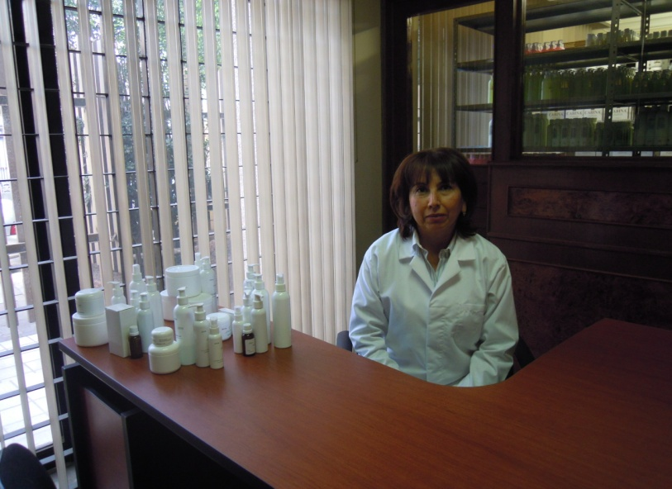
Somos una empresa creada en 1989 y especializada en el desarrollo de fórmulas para la fabricación de productos de belleza y el cuidado de la piel.

Slide 3
Nuestro objetivo principal es satisfacer las expectativas de nuestros clientes ofreciéndoles productos de alta calidad y eficacia conociendo el funcionamiento de todos los procesos y métodos de fabricación de los productos cosméticos y estando al día en las últimas tendencias y novedades en materias primas.
Ser una empresa líder en la Fabricación de cosméticos esforzándonos día a día para que nuestros productos sean innovadores a precios competitivos y que nos reconozcan como una organización dedicada en lo absoluto a nuestros clientes donde el mejor servicio es nuestra prioridad.

Slide 4
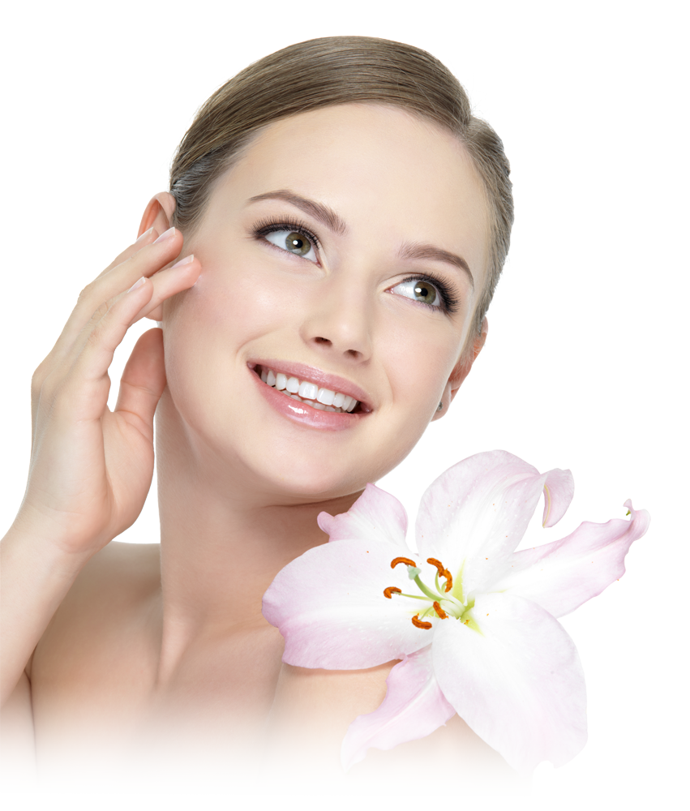
Para tratamientos en Spa,
promueve
Tu marca, tu imagen con tus clientes

Slide 5
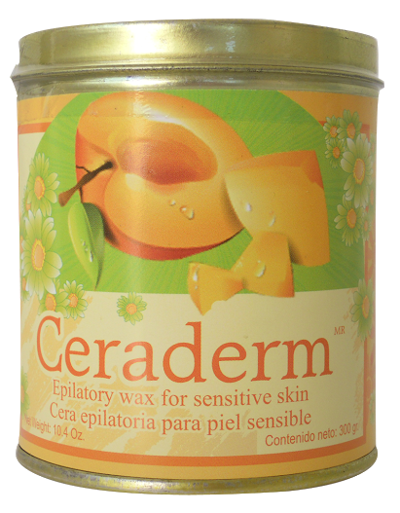
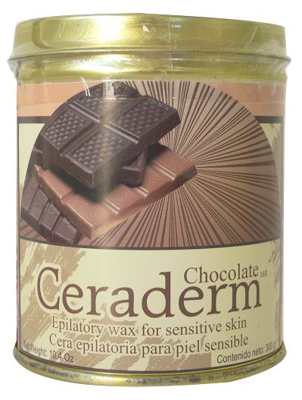
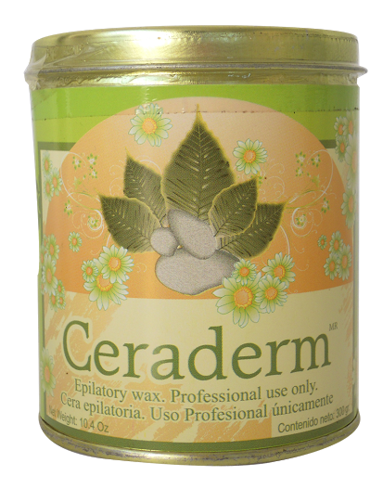
Cera para depilar
Nuestras ceras son elaboradas con ingredientes y extractos 100% naturales y su calidad está Respaldada por expertos Dermatólogos. Sienta los beneficios en su piel y disfrute de sus deliciosos aromas.
Ingredientes: Brea Colofoniana, Cera de Abeja, Aceite de Árnica Aceite de Caléndula, Bióxido de Titanio.

Slide 6
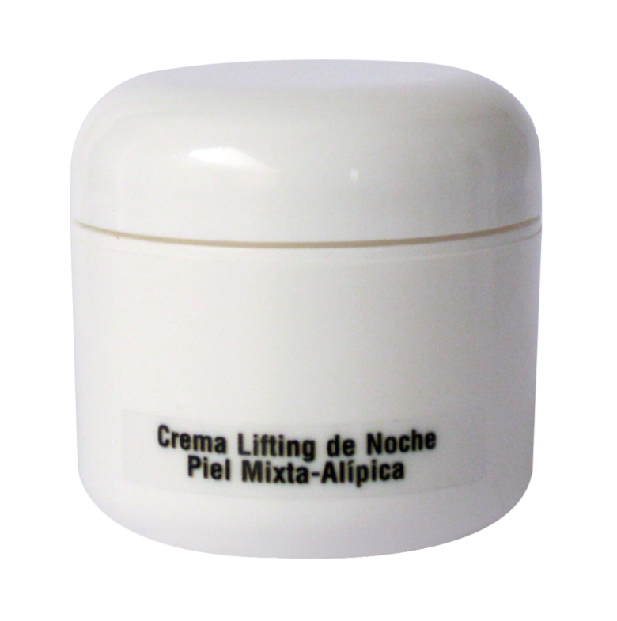
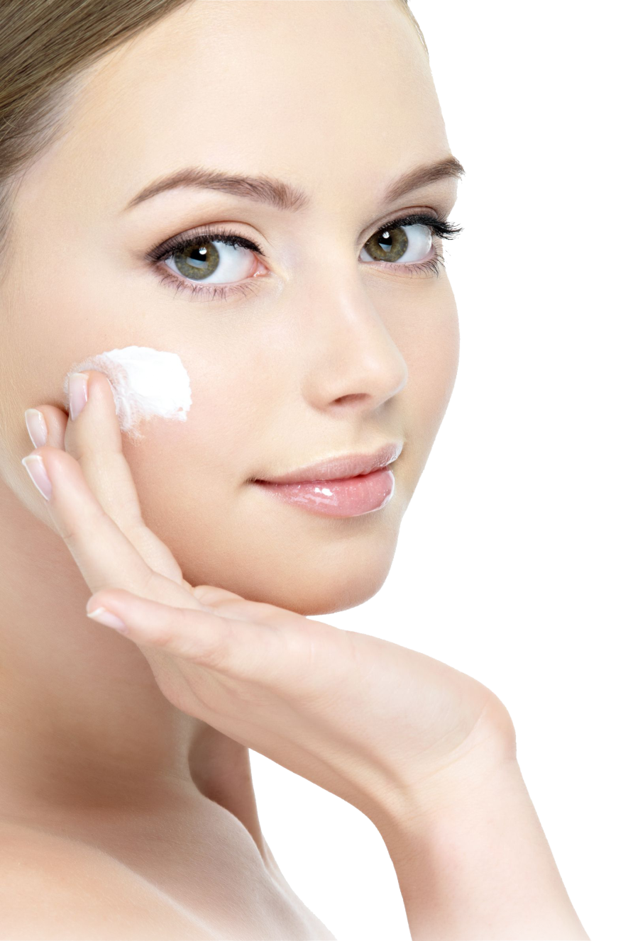
Crema Lifting de Noche Piel Mixta-Alípica
Es una crema nutritiva rica en ingredientes activos, que favorece la activación del metabolismo celular, humecta a profundidad proporcionando emoliencia. Lo cual vemos reflejado en un cutis suave, hidratado y tonificado, en el que las líneas de expresión disminuyen paulatinamente o tardan más es aparecer gracias a su acción reparadora y regeneradora nocturna.
Ingredientes Activos: Revitalin, Acetato De Vitamina E, Elastina Hidrolizada, Colágeno, Aceite De Jojoba Higroplex HHG

Slide 7
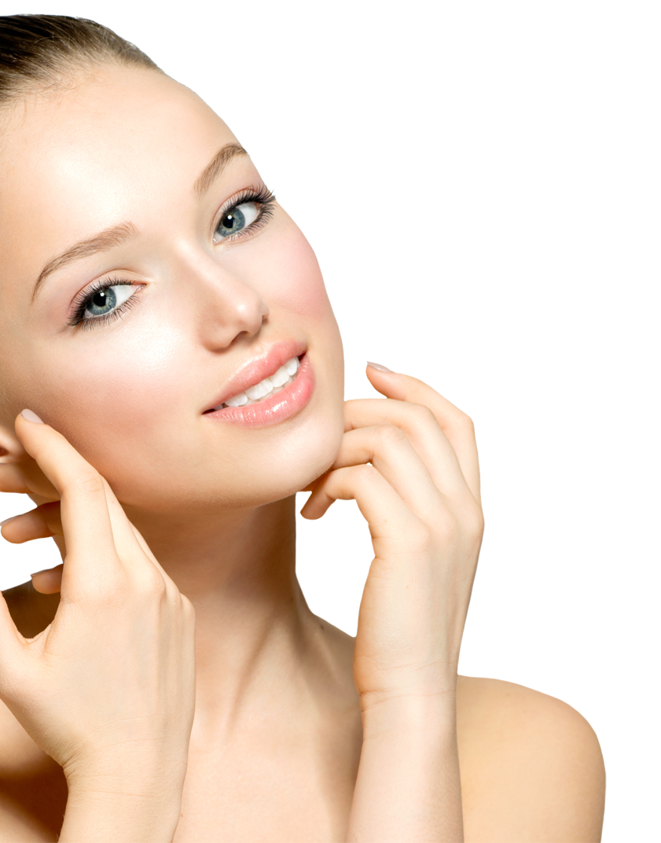
Base protectora FPS 40
Uso diario con color
Este bloqueador con color, elimina el aspecto blanquecino que produce el bióxido de titanio sobre la piel y aun sin aplicar maquillaje se obtiene un color natural sin disminuir su acción.
Ingredientes: Parsol Cmx, Acetato De Vitamina E, Aceite De Jojoba, Alantoina, Urea, Gel De Aloe Vera, Agua De Rosas.

Slide 8
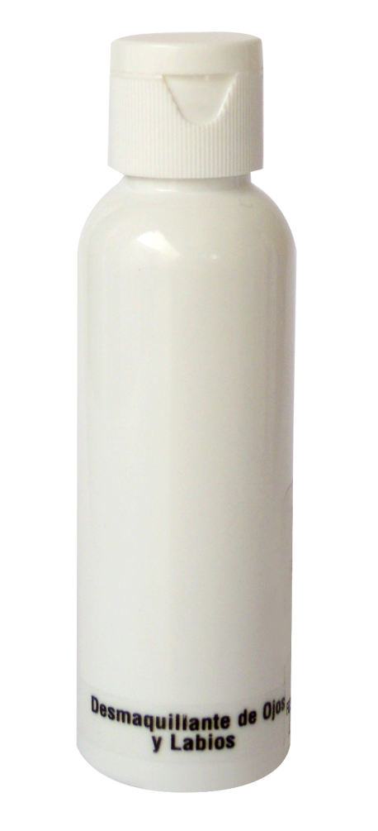
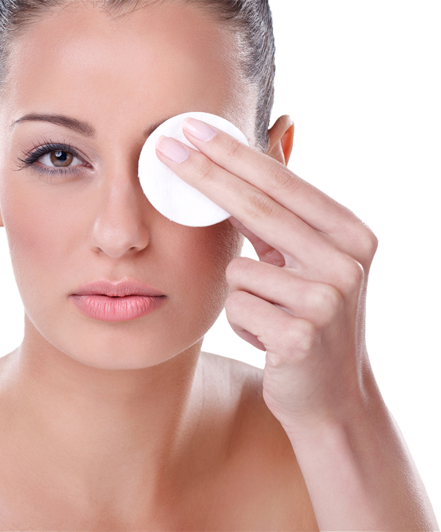
Desmaquillante de
Ojos y Labios
Este excelente producto elimina todas las mascaras, incluso las más resistentes al agua, no irrita los ojos, contiene elementos calmantes y descongestivos que refrescan, protegen y respetan la delicada zona del contorno de ojos.
Ingredientes: Aceite de Caléndula, Aceite de Manzanilla, Aceite de Jojoba, Miristato de Isopropilo

Slide 9
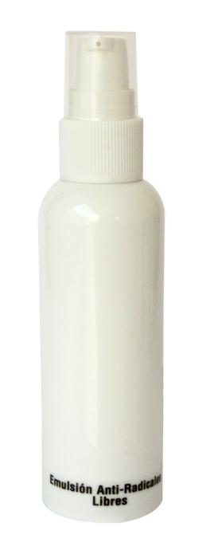
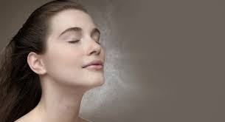
Emulsión Anti-Radicales
Libres
Beneficios: Esta ampolleta neutraliza y previene los radicales libres, además de proporcionarle elasticidad, humectación y emoliencia al cutis.
Ingredientes:
Acetato De Vitamina “E“, Acido Hialuronico, Elastina, Extracto De Calendula, Aceite De Jojoba.

Slide 10
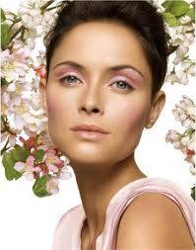
Emulsión de Yerbas
Liposomada Piel Grasa
Beneficios: Este producto cuenta con propiedades antisépticas, calmantes y purificantes debido a su contenido en extracto de yerbas y aceites esenciales, lo cual hace de esta una magnífica emulsión ya que regula la hiperproducción de la glándula sebácea, desinfecta y purifica la piel evitando el bloqueo folicular y previniendo la nueva formación de comedones y acné. Por su contenido de liposomas tonifica e hidrata la piel a profundidad, dejando el cutis suave y terso.
Ingredientes:
Aceite Esencial De Enebro, Aceite Esencial De Lavanda, Aceite Esencial De Palo De Rosa, Cetiol V, Destilado De Hamamelis, Extracto De Calendula, Extracto De Pepino, Extracto De Romero, Extracto De Salvia, Glycoderm.

Slide 11
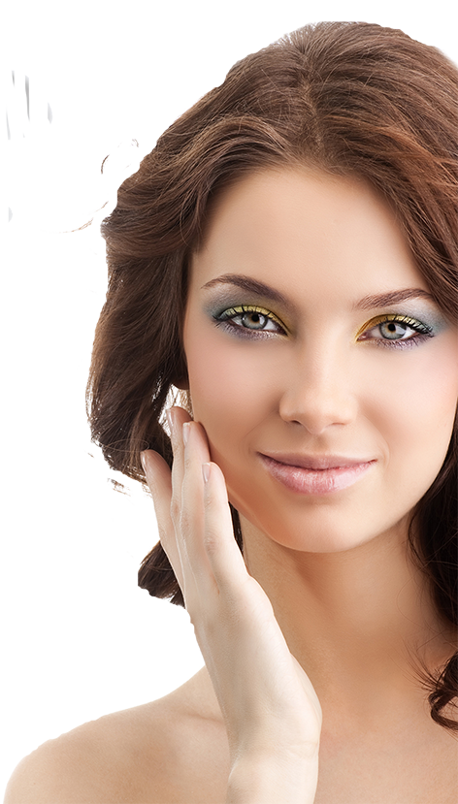
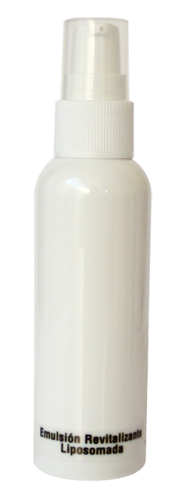
Emulsión Revitalizante
Liposomada
Beneficios: Este tratamiento consta de 4 diferentes emulsiones, todas ellas contienen liposomas por lo que con su uso se pueden lograr sorprendentes resultados: Colágeno, Péptidos de Timo, Placenta, Elastina.
Ingredientes:
Lipotimo, Glycoderm, Extracto De Placenta, Revitalin, Acido Hialuronico, Higroplex, Colágeno (Colágeno Hidrolizado), Elastina (Elastina Hidrolizada), Soluvit, Destilado De Rosas, Extracto De Calendula, Extracto De Manzanilla Extracto De Pepino.

Slide 12
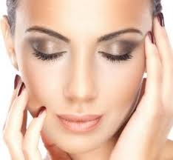
Gel Humectante pH 5 base con filtro
Beneficios: Esta base de maquillaje por tener un pH regulado de 5; normaliza el cutis graso, lo humecta, y debido a las propiedades hidrofílicas del colágeno dérmico y los mucopolisacáridos, forma una película de protección contra el medio ambiente además de protegerlo de los dañinos rayos solares gracias a su efectivo filtro. Este producto es magnifico como base de maquillaje, especialmente la grasa.
Ingredientes:
Colágeno (Colágeno Hidrolizado), Higroplex Hhg: (Hexilenglicol), Uvinol Ms 40: (Benzofenona 4), Urea Propilenglicol.

Slide 13
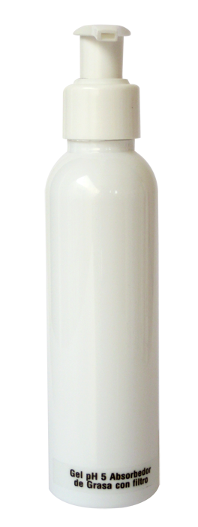
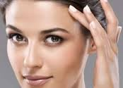
Gel pH 5 Absorbedor de Grasa con filtro
Beneficios: Es una base de maquillaje que corrige la desviación hacia la alcalinidad del pH de las pieles grasas, humecta a profundidad y forma una película de protección contra el medio ambiente protegiendo de los daños causados por los rayos ultravioleta, contiene ciclo meticona esta, se evapora al frotarse quedando espacios libres para la absorción de las secreciones sebáceas de esta manera obtenemos un cutis suave y sedoso.
Ingredientes:
Polytrap 6035 (Ciclo meticona- Copolímero De Acrilato), Colágeno (colágeno Hidrolizado) , Uvinol Ms 40 Higroplex Hhg.

Slide 14
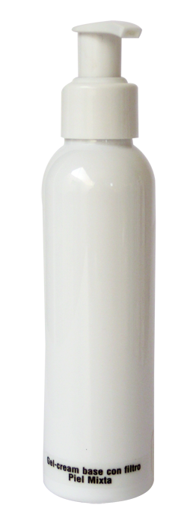
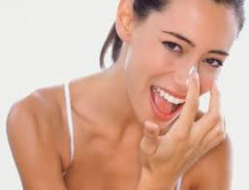
Gel-cream base con filtro Piel Mixta
Beneficios: Protege el cutis de la contaminación y de los rayos solares. Equilibra la humedad natural de la piel, manteniéndola correctamente hidratada y neutraliza los radicales libres. Forma una película protectora entre el cutis y el medio ambiente sin asfixiar la piel por lo cual es una excelente base de maquillaje, ya que permite que este se mantenga por mas tiempo y pueda retirarse con facilidad.
Ingredientes:
Parsol Cmx, Uvinol M 40, Acetato De Vitamina “E”, Aceite De Jojoba, Aceite De Calendula, Agua, De Rosas Agua De Hamamelis.

Slide 15
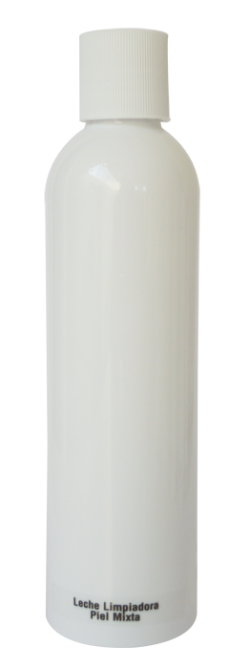
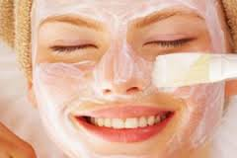
Leche Limpiadora
Piel Mixta
Ingredientes: Esta leche de formula ligera y balanceada rica en emolientes y humectantes limpia las impurezas de la piel a la vez que humecta, refresca, suaviza y equilibra, es ideal para la limpieza facial humectante y refrescante en pieles mixtas.
Ingredientes:
Aceite De Calendula, Aceite De Jojoba, Agua De Rosas, Higroplex, Propilenglicol Sorbitol.

Slide 16
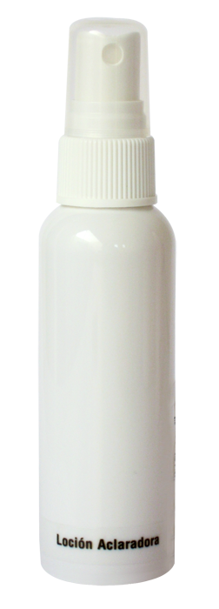
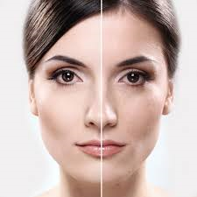
Loción Aclaradora
Beneficios: Esta loción combina la acción del Uninontan, que actúa como inhibidor de la melanogénesis paralizando el ciclo natural de pigmentación, con la acción del ácido ascórbico, actúa como antioxidante y estimula la producción de colágeno además de extractos herbales de efectos blanqueadores, antisépticos, purificantes y calmantes es ideal para las manchas de la piel.
Ingredientes:
Uninontan, Acido Ascórbico, Bisulfito De Sodio, Tintura De Benjuí, Extracto De Sauco Extracto De Manzanilla.

Slide 17
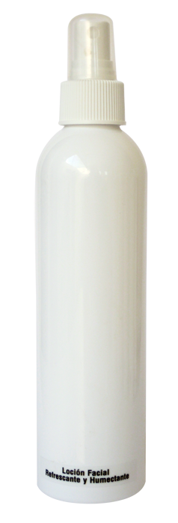
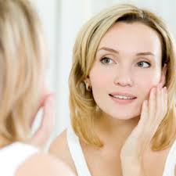
Loción Facial Humectante y Refrescante
Beneficios: Es un complemento indispensable de la limpieza diaria, la cual va a equilibrar el cutis, humectándolo después del uso de leches cremas o geles. No contiene alcohol y ofrece una acción refrescante, calmante, descongestiva y tonificante la cual se encuentra complementada con su acción humectante. Después de su uso se tiene una sensación de frescura y suavidad, además no se opone a la posterior penetración de productos de tratamiento.
Ingredientes:
Agua De Rosas, Extracto De Manzanilla, Extracto De Romero.

Slide 18
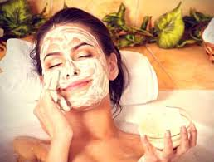
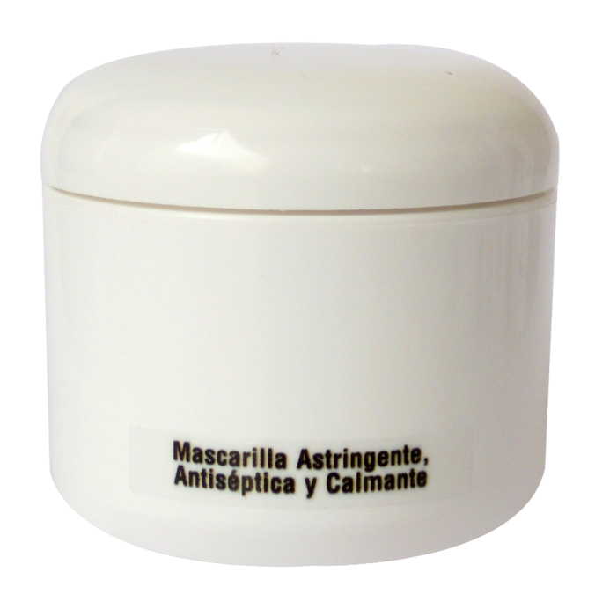
Mascarilla Astringente,
Antiséptica y Calmante
Beneficios: Ayudar a regular la secreción sebácea del cutis lo cual se logra debido a sus ingredientes antisépticos y astringentes que además, le otorgan una sensación de frescura y un efecto tonificante por lo cual es favorecedor para las pieles gruesas y de poros dilatados ya que va afinando el tamaño de estos y mejorando la textura sin agresividad, pues también contiene extractos herbales de efectos calmantes y descongestivos.
Ingredientes:
Alcanfor, Mentol, Extracto De Manzanilla, Bióxido De Titanio, Kaolin, Oxido De Zinc, Glicerina.

Slide 19
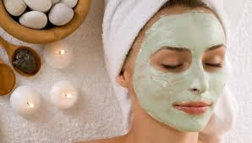
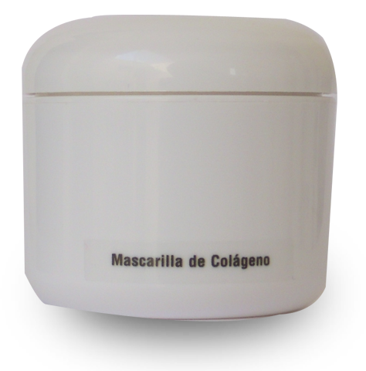
Mascarilla Hidratante
Con Colágeno
Beneficios: El colágeno es una proteína fibrosa que representa el 70% del peso específico en seco de la estructura dérmica y contribuye a la protección de la piel, aumentando su resistencia física y elasticidad, así como regulando su hidratación, por lo que esta mascarilla es ideal para pieles deshidratadas proporcionando suavidad y firmeza a la epidermis devolviendo al cutis la lozanía y tersura.
Ingredientes:
Colágeno (Colágeno Hidrolizado), Pentavitin, Dióxido De Titanio, Oxido De Zinc Kaolin.

Slide 20
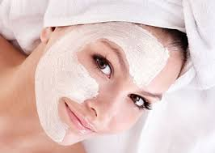
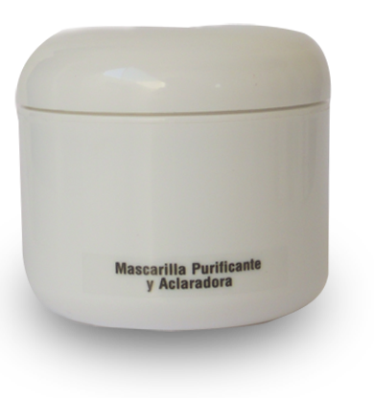
Mascarilla Purificante
y Aclaradora
Beneficios: Es una magnifica mascarilla que produce una renovación celular de la capa cornea gracias a las propiedades purificantes y tonificantes de los extractos que contiene afina el poro al tiempo que regula la secreción sebácea, y brinda efectos suavizantes Y re generantes.
Ingredientes:
Acido Salicílico, Extracto De Salvia, Extracto De Romero, Bióxido De Titanio, Kaolin Oxido De Zinc.

Slide 21
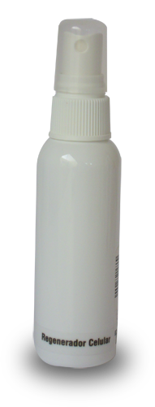
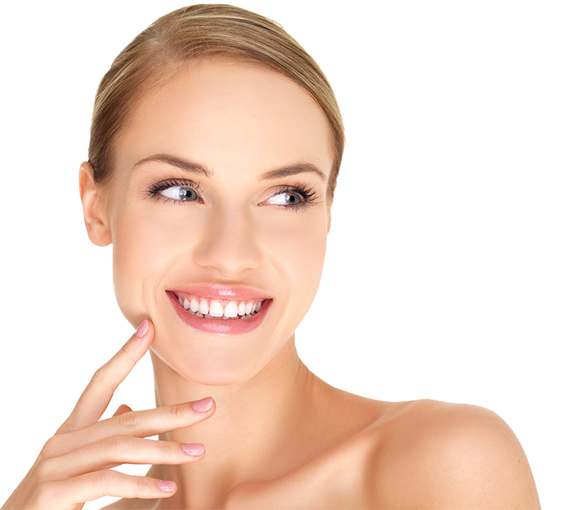
Regenerador Celular
Beneficios: Este producto contiene una mezcla estabilizada de alfa-hidroxiácidos con pH taponado que no es agresivo con la piel, pero que nos proporciona el efecto renovador de la epidermis por exfoliación constante de las células córneas. Su aplicación reiterada forma una delgada película, visco-elástica, invisible, que fija la humedad a la piel, ayudando a mantener la piel con elasticidad y tono; además, por su contenido en extractos herbales, es regenerativo, calmante y humectante.
Ingredientes:
Lisaderm, Acido Hialuronico, Extracto De Aloe Vera, Extracto De Manzanilla.

Slide 22
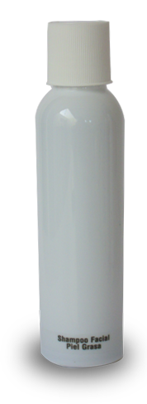
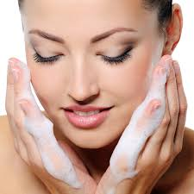
Shampoo Facial Piel Grasa
Beneficios: La limpieza es fundamental para evitar o disminuir los brotes en la piel. Este shampoo limpia profundamente el cutis eliminando maquillaje e impurezas, además de regular el pH. Está especialmente recomendado para pieles grasas con tendencia acnéica; ya que limpia, humecta, calma, refresca y desinflama. Por ser libre de jabón no reseca la piel, con un agradable aroma que puede ser usado tanto por hombres como mujeres.
Ingredientes:
Lisaderm, Cetiol He, Extracto De Árnica, Extracto De Manzanilla, Extracto De Calendula, Propilenglicol, Sorbitol Tween 20 Tex apón N5.

Slide 23
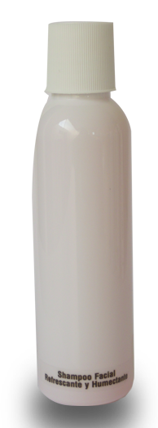
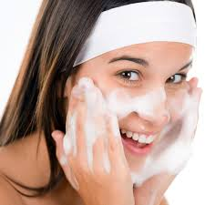
Shampoo Facial Refrescante y Humectante
Beneficios: Es un shampoo suave que elimina el maquillaje e impurezas del rostro. Por su pH balanceado no afecta el equilibrio de la piel e incluso puede ser usado por todos los tipos de piel puesto que no contiene jabón, sino un tenso activo apropiado para el cutis, humectantes e ingredientes que van a dar suavidad, frescura y tonicidad a la piel; además, las pieles secas, sensibles o con problemas de tolerancia, se van a ver favorecidas por su extracto de caléndula.
Ingredientes:
Agua De Azahar, Agua De Hamamelis, Agua De Rosas, Extracto De Calendula, Propilenglicol, Sorbitol, Texapon T-42, Tween 20 (Polisorbato 20).

Slide 24
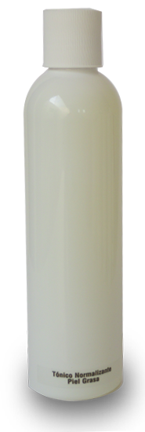
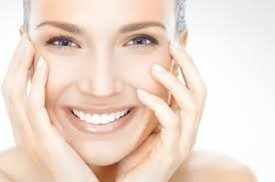
Tónico Normalizante
Piel Grasa
Beneficios: Útil para eliminar los residuos de cremas, leches y geles de limpieza, especialmente diseñado para normalizar el cutis graso. Su contenido en alcohol es mínimo por lo que no es agresivo. Su pH ácido restaura las condiciones naturales favoreciendo la normalización del cutis graso, además que lo humecta y refresca afinando también el tamaño del poro.
Ingredientes:
Mentol, Destilado De Hamamelis, Higroplex, Alcohol Sd-40, Propilenglicol.

Slide 25
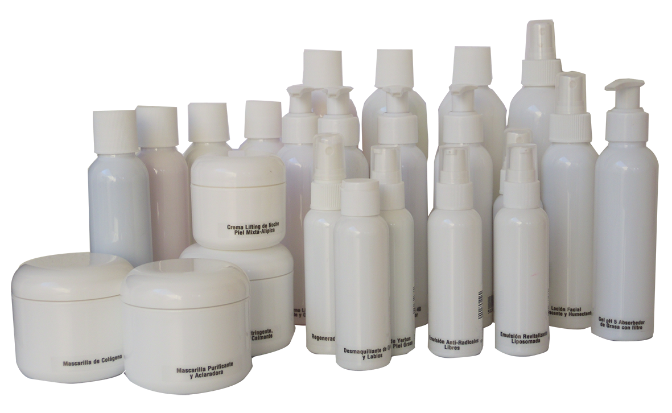
Productos Cosméticos Profesionales
Con Tu marca, desde una pieza.
www.cosmeticospersonalizables.mx
www.eudermic.com

